Slide 1

BONJOUR A TOUTES ET A TOUS SOYEZ LES BIENVENUS
Notes:
Monsieur le président du jury, Cher membre du jury , très cher parents et amis, cher invité, soyez les bienvenus à cette présentation qui marque la fin de ma formation à Institut africain d’informatique.

Slide 2



THÈME DU PROJET
Optimisation de l’Architecture Cloud Computing de CERGI SA
SUPERVISEUR
M.TETE K. Senan
Enseignant à IAI-TOGO
MAITRE DE STAGE
M. NONDOH-ADABI Essobyô
Chef Administrateur Systèmes Réseaux à CERGI SA
Notes:
Je réponds au nom de KPALOU Afeidé Augustin, je suis étudiant en 3eme années d’informatique option administration systèmes et réseaux.
. Comme il est de coutume à IAI-TOGO, tout étudiant en fin de formation à le devoir de faire un stage pratique attestant de son ingéniosité dans le domaine de l’informatique et des nouvelles technologies de l’information. C’est dans cette perceptive, que nous avons effectué ce stage de fin de formation au sien de la société CERGI Sa. Sous le Thème « Optimisation de l’architecture cloud computing de CERGI SA ». Sous la supervision de M. TETE et Sous les ailes de monsieur NONDOH.

Slide 3
PLAN
Introduction
Présentation
Etude de l’existant
Critique de l’existant
Problématique
Résultats attendus
Approche de solutions
Démonstration
Conclusion
Notes:
Ce rapport va se subdiviser en 7 parties : Une Introduction ; Une présentation brève de CERGI SA et de son secteur d’activité. Une étude de l’existant ; Nous critiquerons cet existant afin d’ aboutir à une problématique ; Nous poserons les résultats à atteindre et des approches de solutions. Nous ferons une Démonstration d’une fonctionnalité implémenté ; et nous finirons par une conclusion .

Slide 4
Introduction
Un Datacenter un ensemble ressources informatique servant de système d’information pour une firme une université ou tout simplement une entreprise
le terme Cloud computing est apparu fessant référence à plutôt un ensemble de ressources informatiques repartis sur éventuellement plusieurs zones et qui dessert une ou une multitude d’entreprise.
2
Notes:
Le début du 21éme siècle fut marqué est marqué par l’apparition des Datacenter. Un Datacenter un ensemble ressources informatique servant de système d’information pour une firme une université ou tout simplement une entreprise. Avec le temps le terme Cloud computing est apparu fessant référence à plutôt un ensemble de ressources informatique repartis sur éventuellement plusieurs zones et appartenant à une ou une multitude d’entreprise. Cependant l’accès à ces ressources est règlementé par un Fournisseur appelé FOURNISSEUR DE SERVICE CLOUD.

Slide 5

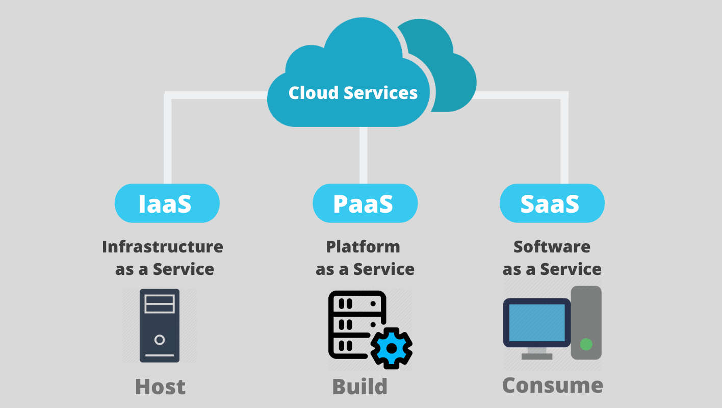
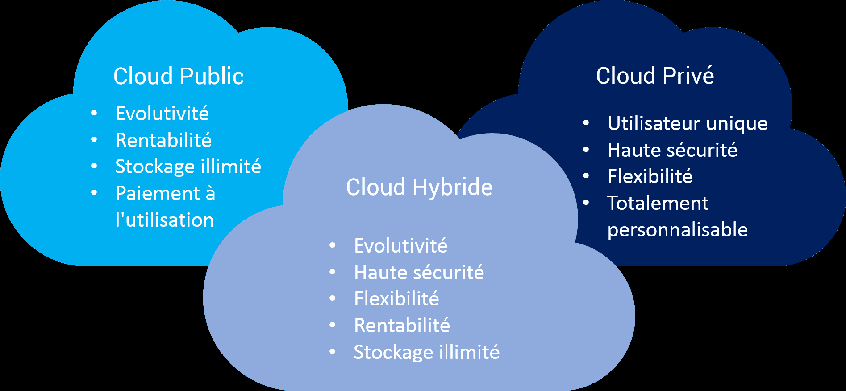

Présentation
CERGI COMPLIANCE
3
Notes:
CERGI SA est justement une entreprise qui fournis des services Cloud à une 6Oéne de Banque et institution Financière dans la sous-région. En effet CERGI SA est le premier éditeur africain de Logiciel de gestion bancaire créer en 1991 à l’initiative de Monsieur Yao DOGBO.
Les différents services offerts dans un environnement cloud sont principalement de 3 types. Une Platforme en tant que service (Paas) , un infrastructure en tant que service , Et du Logiciel et tant que service(SaaS). CERGI offre du logiciel entant que service . C’est pour cela pour la prestation de ses services , il dispose d’un cloud hybride . Un cloud Hybride et la association d’un cloud public à une infrastructure privé .

Slide 6
Etude de l’existant
4
Notes:
Mais A quoi resemble l’achitecture Cloud Hybride de CERGI SA ?
A un serveur privé virtuel , chez le fournisseur de Goddady . Ce Serveur Nous sert de serveur web et est régis par des certificats de sécurité SSL et TLS , de meme qu’un parfeu d’application qui sécurise et filtre les requetes HTTPS des clients .
Grace à un routage acces distant , le seveur web arrive à attaquer le serveur de base de donnée situé à Abidjan . Ce serveur de serveur de base de donnée sauvegarde fréquement ses bases sur un serveur de stockage , qui a son tour grace au protocole sFTP replique c’est donné sur un autre serveur de sockage à Lomé .
Voilà resumé l’achitecture cloud computing de CERGI SA ;

Slide 7
Critique de l’existant
Une croissance exponentielle du nombre de client de CERGI SA
Le temps de latence des applications s’élève.
5
Notes:
C’est une architecture qui fait faces à d’ennorme enjeux , due à une croissance exponentielle du nombre de client de CERGI SA ;
Une augmentation , qui fait fais croitre considérablement le temps de latence des applications . D’où le besoins d’optimiser son cloud computing .

Slide 8
Problématique
Comment assurer à ses clients une meilleure expérience utilisateur ?
6
Notes:
Alors comment pouvons nous parvenir à une achitecture hautement disponible ; résilente , offrant un faible temps de latence , de l’evolutivité et un reprise d’activité ?
Comment assureer à ses clients une meilleurs experience utilisateur ?

Slide 9
Résultats attendus
Offrir des services hautement disponibles, rapides et évolutifs : essentiellement par la configuration des mécanismes de basculement en cas de pannes, ou de lenteur d’un serveur ;
Assurer la sécurité des données qui transitent dans son cloud ;
Baisser les dépenses liées au maintien de son cloud computing en adoptant des solutions performantes et économiques.
Notes:
Toute ces questions ; nous à permis de definir les resultats que nous souhaitons ; nous souhaitons améliorer la rapidité des traitements, par la configuration des mecanismes d’equilibrage de charge et de basculement en cas de pannes d’un serveur ; Nous souhaitons également Baisser les depenses liées au maintien de cette achitecture ; Mais par-dessus tout nous souhaitons Assurer la sécurité de la communication entre les différents sites.
Pour repondre à ces désirs , Nous avons fais 2 approches de solutions :

Slide 10
Approche de solutions
Première solution : Mettre en place d’un cloud « On Premise »
7
Notes:
Une première solution fut de mettre en place tout un Datacenter sur un seul site , pour cela nous avons contacter un pestaire exterieur ; qui nous à proposer une solution , une solution qui répond aux défis liés à prestation de service Cloud .

Slide 11
Approche de solutions
Première solution : Mettre en place d’un cloud « On Premise »
Evaluation financière (FCFA)
Désignation | TOTAL (XOF)
TOTAL HT | 91 .732 .809
TVA | 16 .511 .906
TOTAL TTC | 108 .244 .714
7
Notes:
Une solution évaluée à 108.244.714.

Slide 12
Approche de solutions
Première solution : Mettre en place d’un cloud « On Premise »
INCONVENIENT
Le principal inconvénient est le coût qui est très élevé
Notes:
Un montant que nous avons jugé comme seul inconvénient à cette solution .
C’est pour Cela que nous avons songé à une seconde solution dans laquelle

Slide 13
Approche de solutions
Deuxième solution : Amélioration de l’architecture actuelle
Notes:
Nous nous lançons le défis d’améliorer l’Achitecture actuelle.
Dans notre infrastructure de Lomé , nous disposons d’une large bande passante assurer par canal Box et TOGOCOM , pour cela nous avons choisi de nous réapproprier de notre serveur web préalablement héberger à l’exterieur afin d’avoir mains mise sur l’ensemble de nos ressources .
Du coté d’abidjan , nous alons améliorer la haute disponibilité et rapidité des traitement , part l’aciqussion et la configuration d’un nouveau serveur de base de donnée en cluster de basculement avec le premier .
Les mesures de reprises de d’activité sont conserver . Mes la communication sera privé grace à la mise en place d’un VPN SITE TO Site .
Le client sera joyeux d’executer sa routine avec dorénavent plus de fluidité et de rapidité .

Slide 14
Approche de solutions
Deuxième solution : Amélioration de l’architecture actuelle
Evaluation financière (FCFA)
Désignations | Caractéristiques | Quantité | Prix unitaire en XOF | Prix total En XOF
Serveur | DELL Xeon Silver | 01 | 2.762.720 | 2.762.720
RAM | DDR4 PC4 2300 32GB | 10 | 335.000 | 3.350.000
Disk Dur | SSD mu sata classic 2TB | 02 | 230.000 | 460.000
Routeur | CISCO small business RV340 | 02 | 324.500 | 649.000
Firewall | FORTINET FORTIGATE 60E | 02 | 772.310 | 1.544.620
TOTAL |  |  |  | 8.766.340
Notes:
Toute cela pour un cout de 8.766 340.

Slide 15
Approche de solutions
Deuxième solution : Amélioration de l’architecture actuelle
INCONVENIENT
C’est une solution temporaire
Des coûts supplémentaires pour l’entreprise car elle demande l’acquisition de nouveaux équipements informatiques,
Notes:
Bien vrai c’est une solution temporaire , engendrant des dépenses supplémentaire pour l’entreprise.

Slide 16
Approche de solutions
CHOIX DE SOLUTION
Le rapport performance/Prix nous a poussé à choisir la deuxième solution : « Amélioration de l’architecture actuelle »
Notes:
Mais elle reste tout de même notre choix en se basant sur rapport performance prix .

Slide 17
Démonstration
mise en place d’un VPN SITE TO SITE
Notes:
Ce fut cette solution que nous avons implémenté au long de notre stage. Nous ne saurons simulé toute cette démarche , mais pour une démonstration nous en avons Simulé sont module mise en place d’un VPN SITE TO SITE .

Slide 18
Conclusion
Notes:
Nous sommes arrivées à la fin de cette présentation, qui nous permis de comprendre, non seulement ce qu’est le cloud computing mais aussi les défis liés à son adoption. , monsieur le président du jury , cher membre du jury cher parent et amis , cher invité , je vous remercie pour votre attention et reste à l’écoute pour vos contributions , ou critique , car aucune œuvre humaine n’est parfaite.

Slide 19
MERCI !
Thanks!

